Slide 1
Bazy Danych i big data
Temat: Big Data
Autor: Bartłomiej Parowicz
Prowadzący: Aleksander Buczek
Kontakt: aleksander.buczek@wroclaw.wsb.pl

Slide 2
Czym jest Big Data ?
Termin odnoszący się do dużych, zmiennych i różnorodnych zbiorów danych, których przetwarzanie i analiza jest trudna, ale jednocześnie wartościowa.

Slide 3
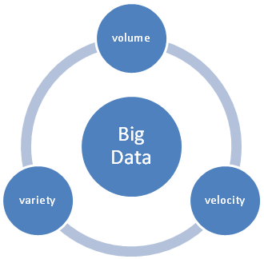
Charakterystyka danych Big Data
Volume – objętość danych
Velocity – prędkość przetwarzania
Variety – duża rożnorodność

Slide 4

Rodzaje Aplikacji Big Data

Slide 5
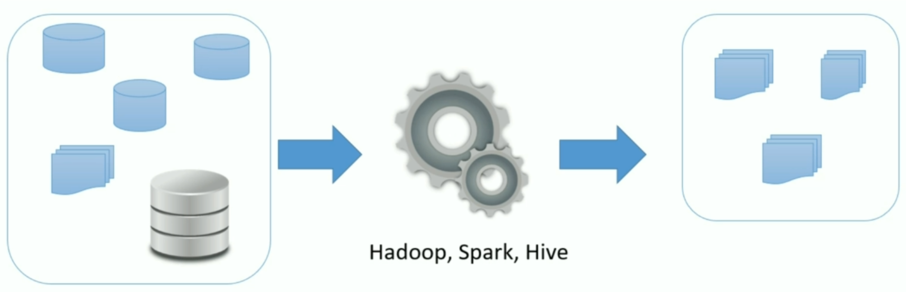
Batch Processing

Slide 6
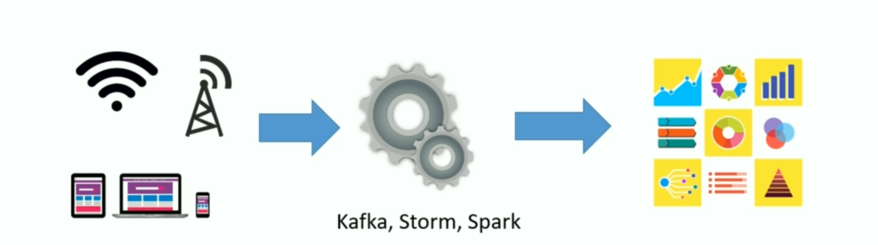
RealTime Processing

Slide 7
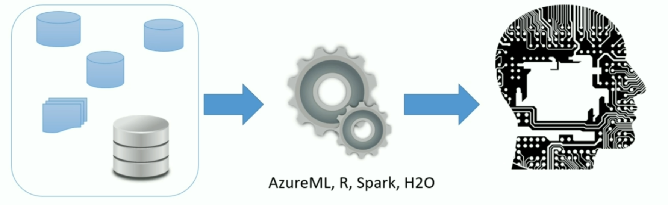
Predicitive Analytics

Slide 8

Czym jest Hadoop ?
Otwarta platforma programistyczna napisana w języku Java przeznaczona do rozproszonego składowania i przetwarzania wielkich zbiorów danych przy pomocy klastrów komputerowych

Slide 9
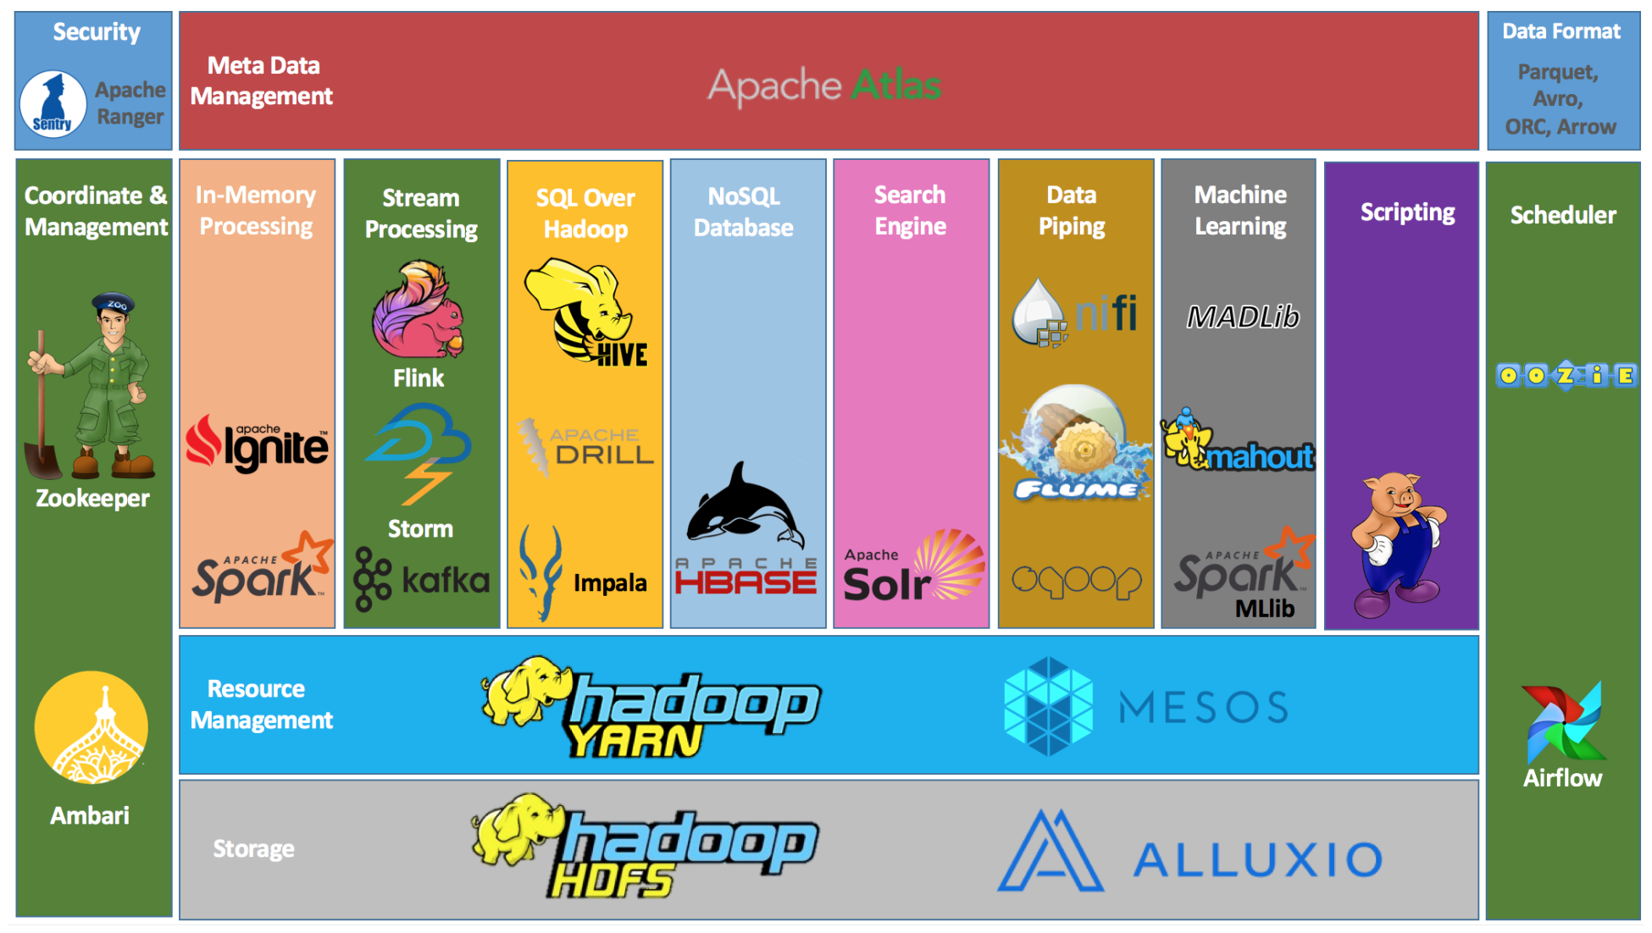
Architektura Hadoopa

Slide 10
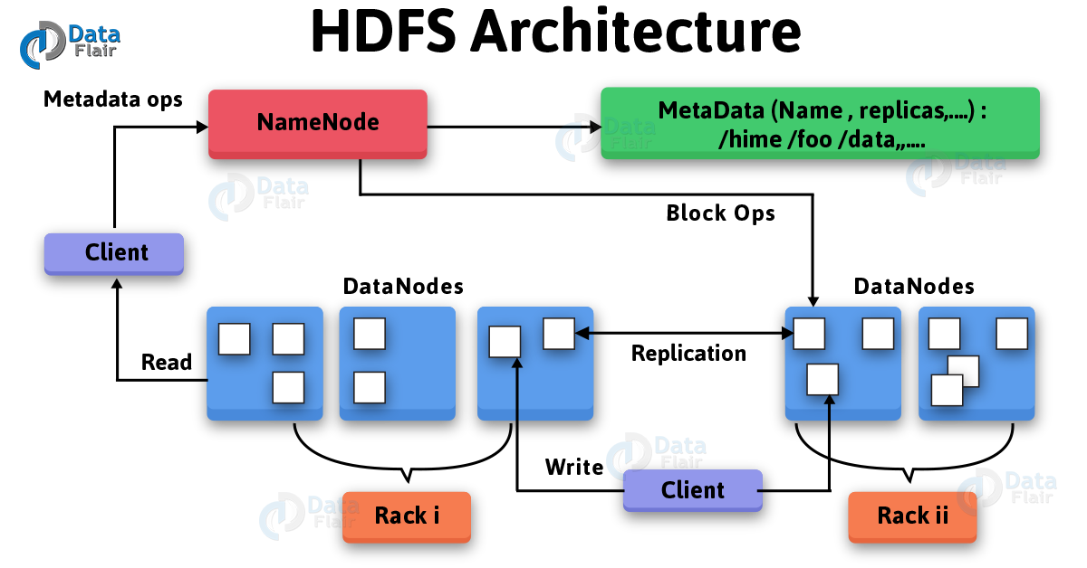
HDFS

Slide 11
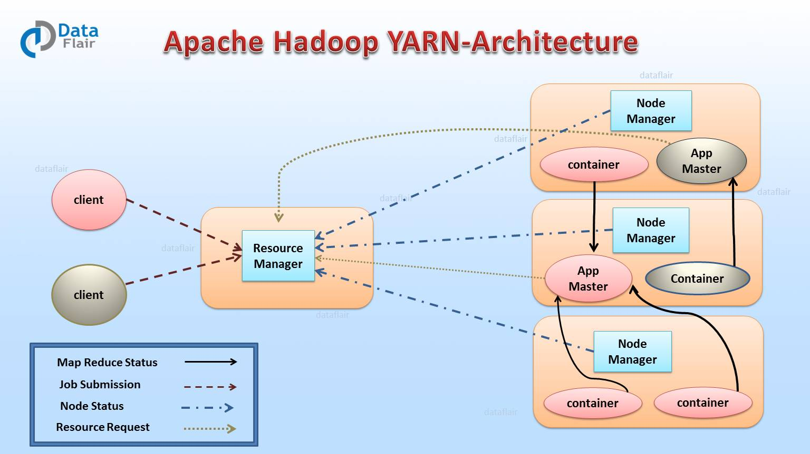
YARN

Slide 12
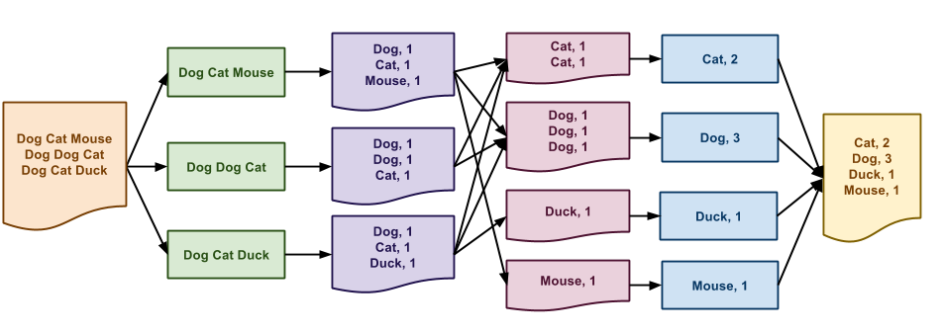
MapReduce

